Slide 1


Scapegoat Tree
Oradores:
21270945 - Daniel Moreira Ribeiro
21260494 - José Pedra Sousa Santos
21250079- Carlos Daniel Santos Figueiredo
Professor:
Jorge Miguel Sousa Barreiros
Instituto Superior de Engenharia de Coimbra (ISEC) - Instituto Politécnico de Coimbra (IPC)
Ano letivo 2017/18 – Engenharia Informática - 3ºano - 1º Semestre - Estruturas de Dados

Slide 2

Contextualização
Na ciência de computação, uma árvore scapegoat, é uma árvore de procura binária de auto equilíbrio, inventada por Arne Ardesson e mais tarde por Igal Galperin e Ronald L. Rivest.

Slide 3
Contextualização
Ao contrário da maioria das árvores binárias de auto equilíbrio, que fornecem, nos piores dos casos, um tempo de procura O(log n), as árvores scapegoat não têm uma sobrecarga adicional por nó na memória, comparando com outras árvores de pesquisa binárias.
Nestas árvores cada nó só armazena uma chave e dois ponteiros para os seus nós filhos
isto torna as árvores scapegoat mais fáceis de implementar e pode reduzir a sobrecarga de um nó até um terço, devido ao alinhamento da estrutura de dados.

Slide 4
Treaps and skiplists
Já vimos treaps e skiplists
Estruturas randomizadas
Tempo esperado de Insert, delete e procura em O(log n)
Expectativa depende das escolhas random feitas pela data structure
Jogadas feitas pela skiplist
Prioridades random atribuídas pela treap

Slide 5
Scapegoat trees
Data structure determinista
Lazy data structure
Funciona quando a procura dos caminhos se torna demasiado longa
Procura em O(log n) no pior tempo
Insert ou/e delete em O(log n) tempo amortizado
Começa com uma scapegoat tree vazia, a sequência de m inserções e eliminações demora O(m log n) tempo, sendo n o número máximo de elementos alocados na árvore em qualquer tempo

Slide 6
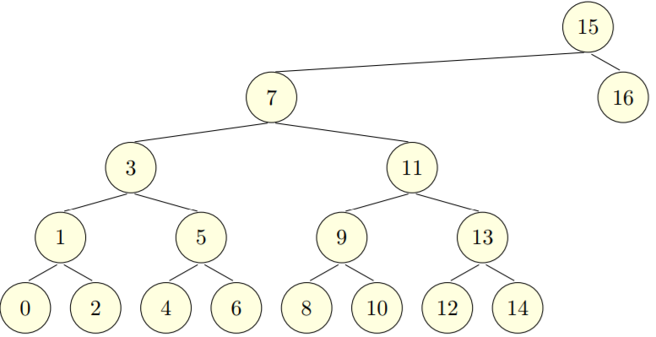
Será isto uma boa árvore de pesquisa binária?
Tem 17 nós e 5 níveis
Qualquer árvore binária com 17 nós tem, no mínimo, 5 níveis (uma árvore binária com 4 níveis tem no máximo (2^4) - 1 = 15 nós)
Esta árvore é ótima!

Slide 7
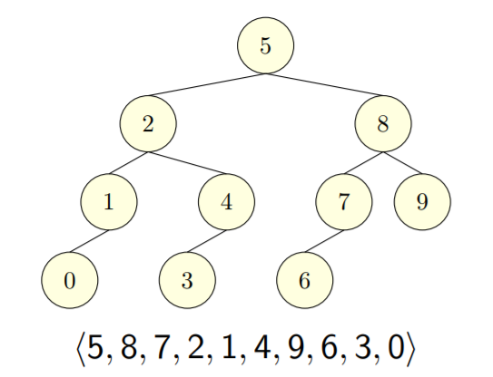
De lembrar que uma árvore de pesquisa binária aleatória tem uma altura esperada de O (log n)
Outra forma de interpretar: Para a maioria de sequências de inserção, a altura da árvore resultante é O(log n)
Para a maioria das sequências de inserção, não somos forçados a fazer o rebalanceamento para conseguir que a árvore tenha altura O(log n)

Slide 8
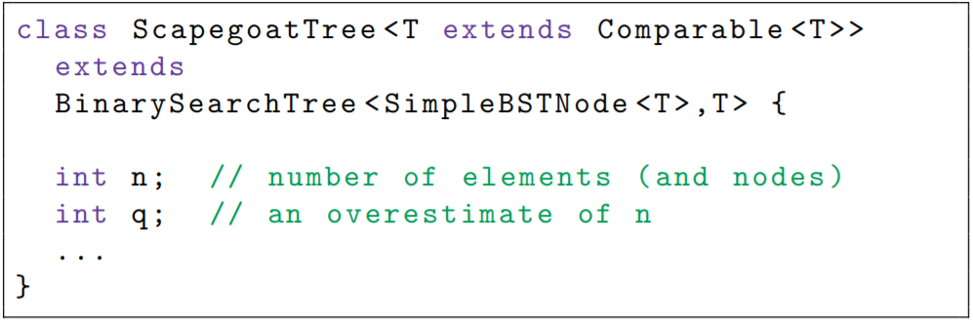
As Scapegoat trees têm dois contadores:
n: número de nós na árvore
q: uma aproximação de n
Assim:
q / 2 ≤ n ≤ q
Nenhum nó tem profundidade maior que log_{3/2} q

Slide 9
Remover na Scapegoat tree
Para remover o valor de x de uma árvore Scapegoat:
1. Fazemos o algoritmo tradicional de remoção para binary search trees
2. decremento n
3. Se n < q/2 então
Reconstruímos toda a árvore e definimos q=n

Slide 10
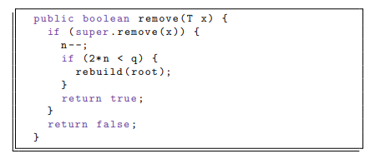
Remover na Scapegoat tree

Slide 11
Inserir na Scapegoat tree
Para inserir o valor x numa Scapegoat Tree:
Criar um nó u e inserir da maneira normal
incrementar n e q
Se a profundidade de u for maior que log(3/2) q, então
andamos até ao elemento do topo desde o u até alcançarmos um nó w com
size(w) > (⅔)size(w.parent)
Reconstruímos a subtree rooted no w.parent

Slide 12
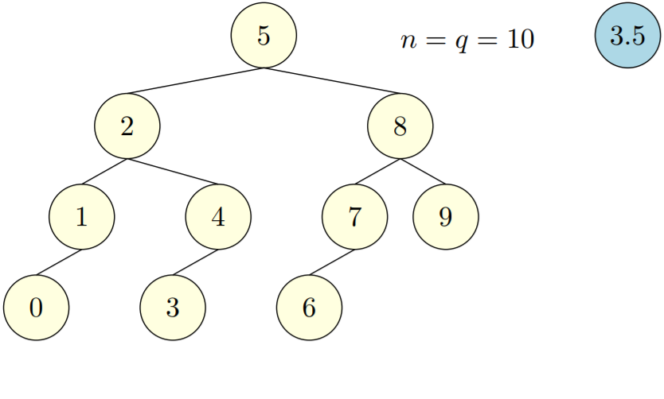
Exemplo de Inserção (good case)

Slide 13
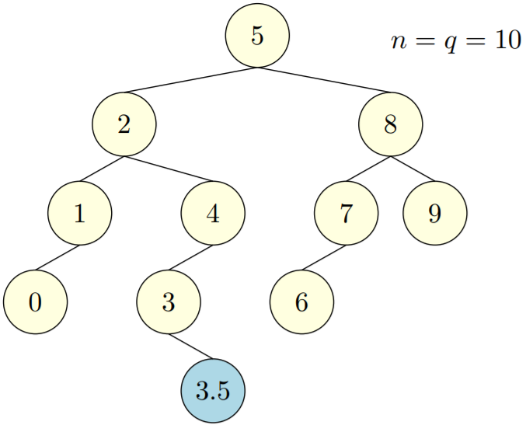
Exemplo de Inserção (good case)

Slide 14
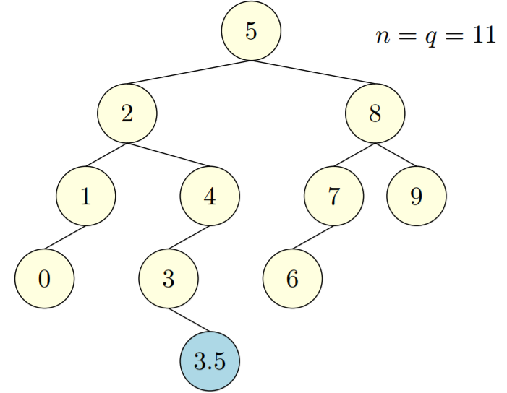
Exemplo de Inserção (good case)

Slide 15
Exemplo de Inserção (good case)
d = 4 < log_{3/2} q ≈ 5.913

Slide 16
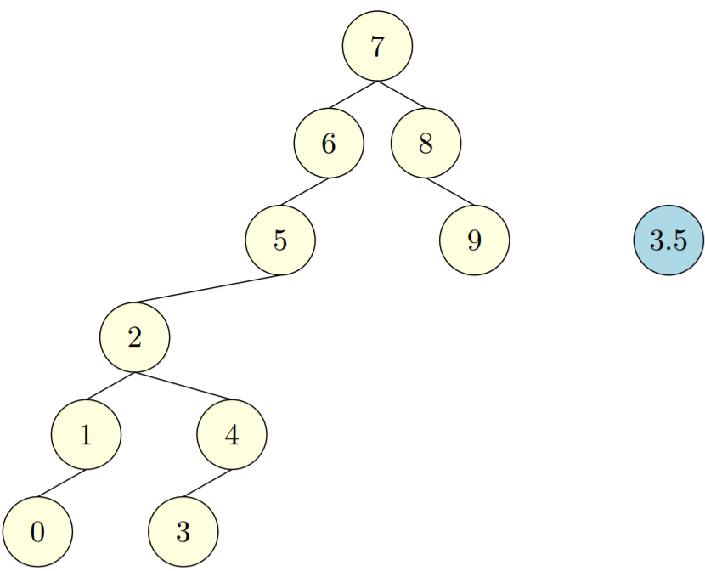
Exemplo de Inserção (bad case)

Slide 17
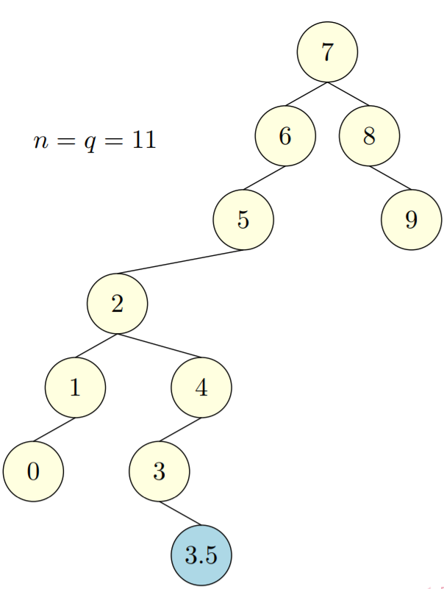
Exemplo de Inserção (bad case)

Slide 18
Exemplo de Inserção (bad case)
d = 6 > log_{3/2} q ≈ 5.913

Slide 19
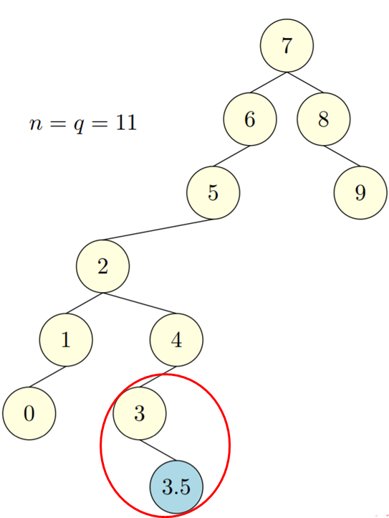
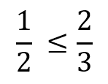
Exemplo de Inserção (bad case)
d = 6 > log_{3/2} q ≈ 5.913

Slide 20
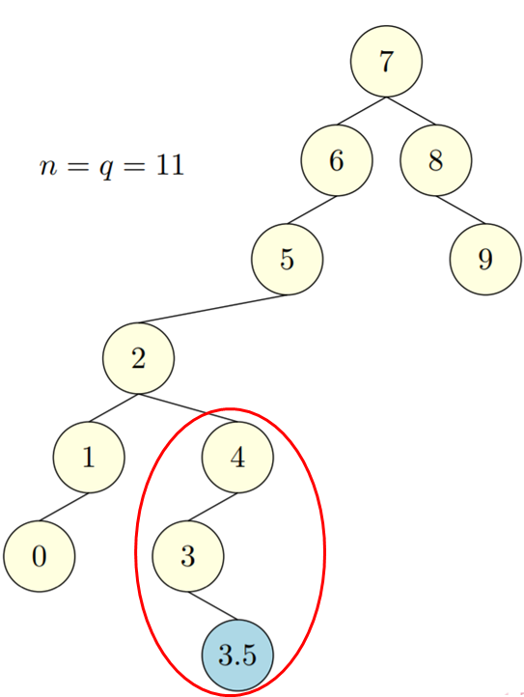
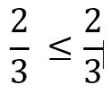
Exemplo de Inserção (bad case)
d = 6 > log_{3/2} q ≈ 5.913

Slide 21
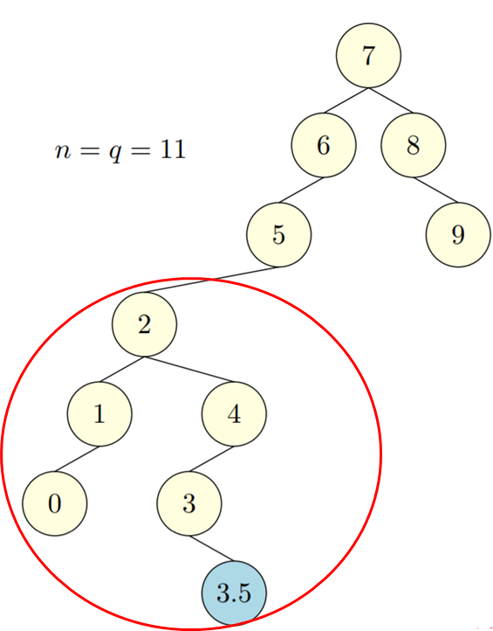

Exemplo de Inserção (bad case)
d = 6 > log_{3/2} q ≈ 5.913

Slide 22
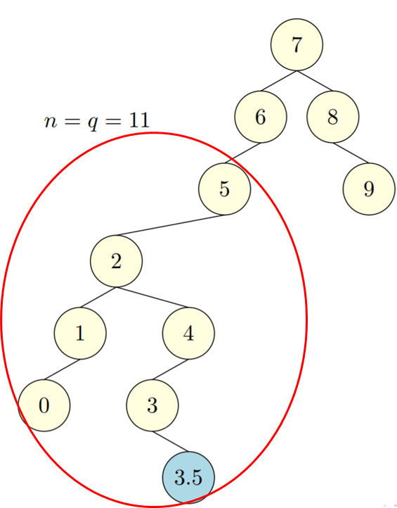
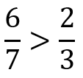
Exemplo de Inserção (bad case)
Scapegoat!
d = 6 > log_{3/2} q ≈ 5.913

Slide 23
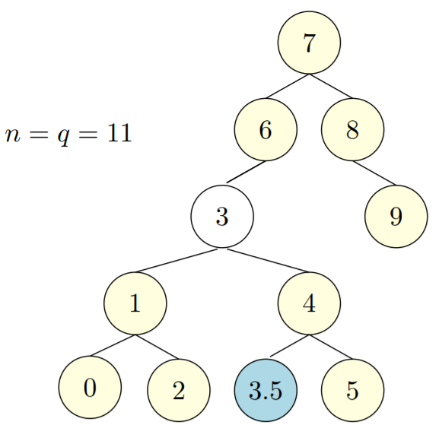
Exemplo de Inserção (bad case)

Slide 24
Quando existe Scapegoat?
Nenhum problema é demasiado grande de modo a que não consigamos culpar ninguém
Lema: Se d > log_{3/2} q então existe scapegoat
prova por contradição
Assumir (por contradição) que não encontramos uma scapegoat
Then size(w) ≤ (⅔) size(w.parent) para todos os nós w no caminho para u
O tamanho de um nó com profundidade i é no máximo n(⅔)^ i
Mas d > log_{3/2} q ≥ log_{3/2} n, logo
size(u) ≤ n(⅔)^d < n(⅔)^[log_{3/2} n] = n/n = 1
Contradição! (Já que size(u)=1) Logo existe scapegoat

Slide 25
Tamanho
Só é preciso saber o valor de size(w) se tivermos à procura do scapegoat.
Sabendo o valor de size(w), pode-se calcular size(w.parent) atravessando a raiz da subárvore até sibling(w).
Isto dá o tamanho de todas as subárvores até ao scapegoat v num tempo de O(size(v)).
De qualquer das maneiras é utilizado O(size(v)) na reconstrução de v, não adicionando nada ao custo de reconstrução.

Slide 26
Controlar o Tamanho
Quando se procura por um scapegoat (durante inserção) pode verificar-se a condição 2*size(w) <= 3*size(parent).
Como é que se sabe o size(w) e size(parent)?
Solução 1: Cada nó guarda um contador extra para o size
Durante inserção, cada nó no caminho do nó u, o contador incrementa
Durante eliminação, cada nó no caminho do nó u, o contador decrementa
O tamanho é contado de baixo para cima durante reconstrução
Solução 2: Cada nó não tem um contador para o tamanho.

Slide 27
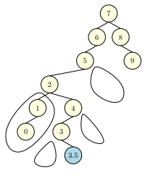
Não controlar o Tamanho
Só necessitamos de saber o size(w) quando estamos À procura de scapegoat
Se soubermos o size(w) então podemos calcular o size(w.parent) atravessando a subtree rooted no sibling(w)
Isto dá todos os tamanhos das subtrees até scapegoat v em tempo O(size(v))
Mas fazemos O(size(v)) funcionar quando reconstruímos v, logo isto não adiciona nada ao custo de reconstrução

Slide 28
Análise de eliminação
Quando eliminamos, se n < q/2, então reconstruímos toda a árvore
Isto leva O(n) tempo
Se n < q/2 então fizemos pelo menos q − n > n/2 eliminações
O custo médio amortizado de reconstrução é O(1) por eliminação

Slide 29
Análise de inserção
Usamos o método de credito da análise amortizada
Quando inserimos ou removemos um nó u, adicionamos uma moeda (imaginária) a todo o nó no caminho desde o root até ao u
Durante m inserções damos no máximo m log n moedas
O número de moedas num nó a qualquer instante é no mínimo:
|size(u.left) − size(u.right)| − 1
Quando reconstruímos uma subtree que contenha u ficamos com as moedas de u
Afirmação: Quando reconstruímos uma scapegoat v, levamos pelo menos (⅓)size(v) − 2 moedas
Estas moedas pagam para que O(size(v)) trabalhe o necessário para reconstruir v
O total de custos de reconstrução devido às inserções é O(m log n)

Slide 30
Sumário
Teorema: O custo de procura numa scapegoat tree é O(log n) no seu pior caso. Começa com uma scapegoat tree vazia, o custo de uma sequência de m inserções e eliminações é O(m log n).
As árvores Scapegoat trabalham habitualmente melhor do que se espera
Se tivermos sorte nem é preciso reconstrução

